Slide 1




CHỦ ĐỀ 5
Khéo tay hay làm

Slide 2

Tiết 4
Góc mĩ thuật của em

Slide 3





Khởi động
Nghe bài hát
“Lớp chúng ta
đoàn kết ”

Slide 4


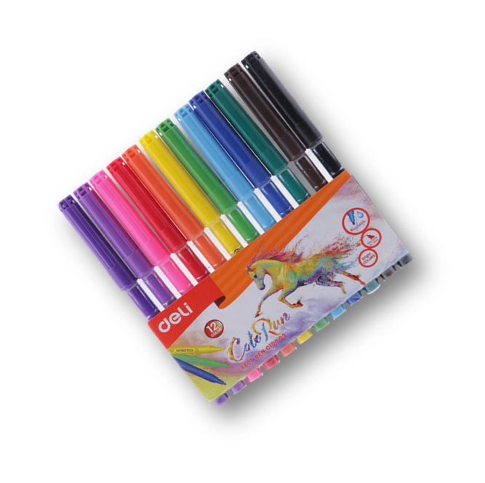
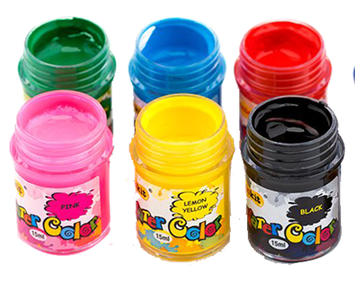
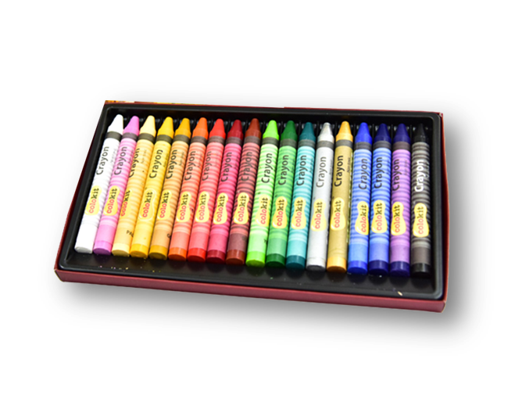
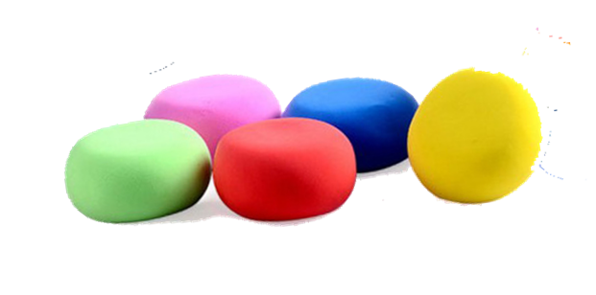
Chuẩn bị đồ dùng học tập

Slide 5
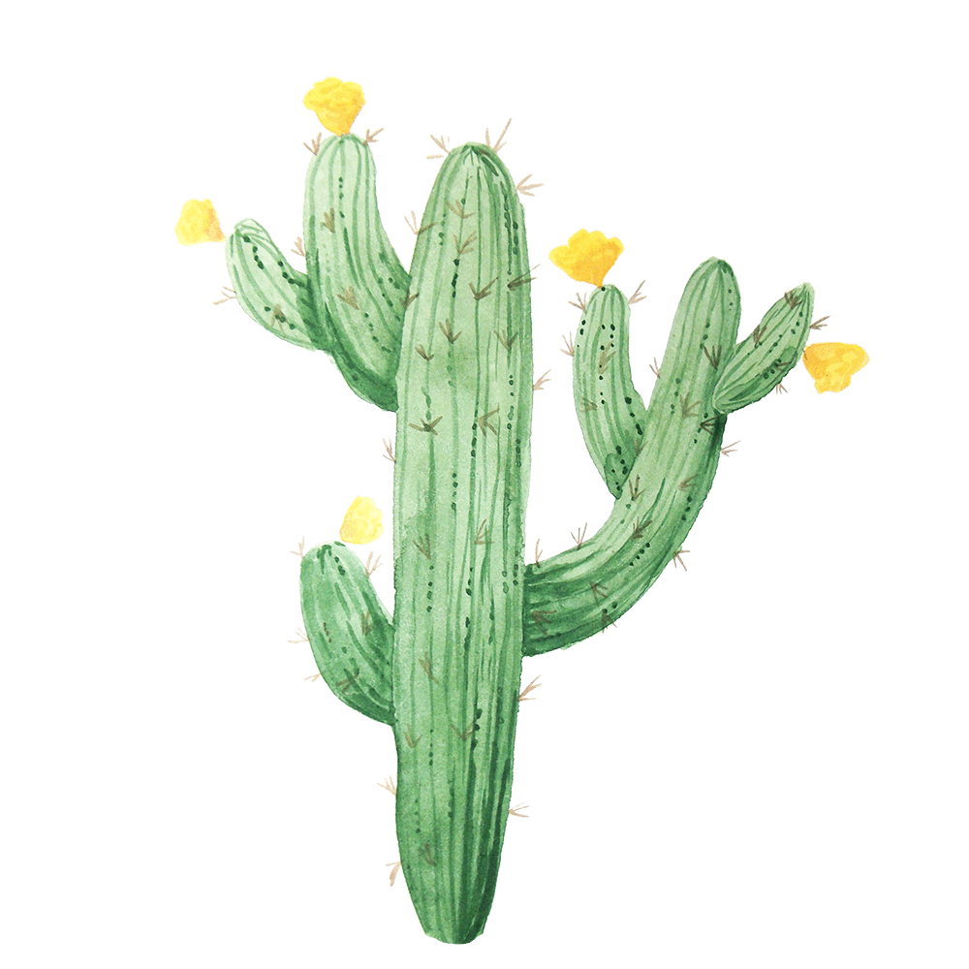

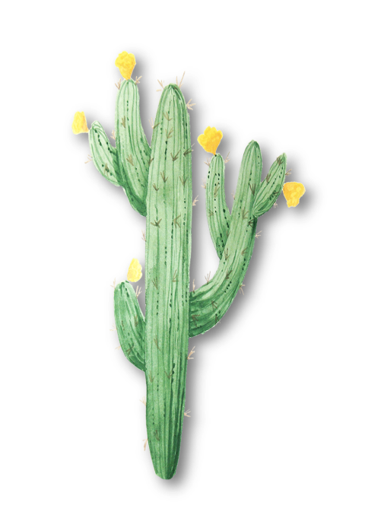
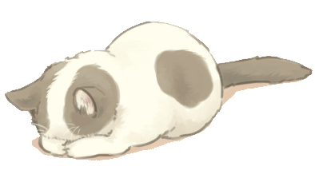

Nêu lại tiết 1+2+3
Chúng ta học được những gì

Slide 6
Chủ đề 5
khéo tay hay làm
Tiết 1 : “ Chất liệu đất nặn ”
Tiết 2 : “ tranh đất nặn ”
Tiết 3 : “ mâm ngũ quả ”

Slide 7


Kiến tạo kiến thức kĩ năng

Slide 8
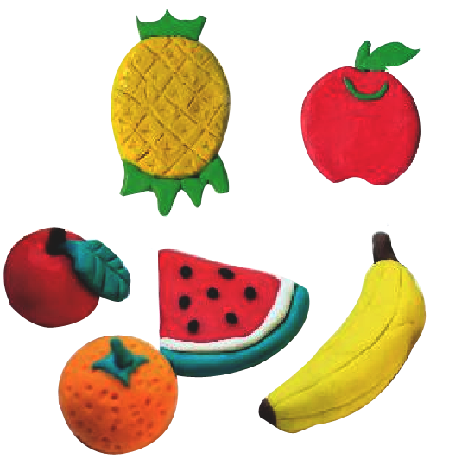
HS hoàn thiện sản phẩm của tiết 1+2+3 theo nhóm

Slide 9
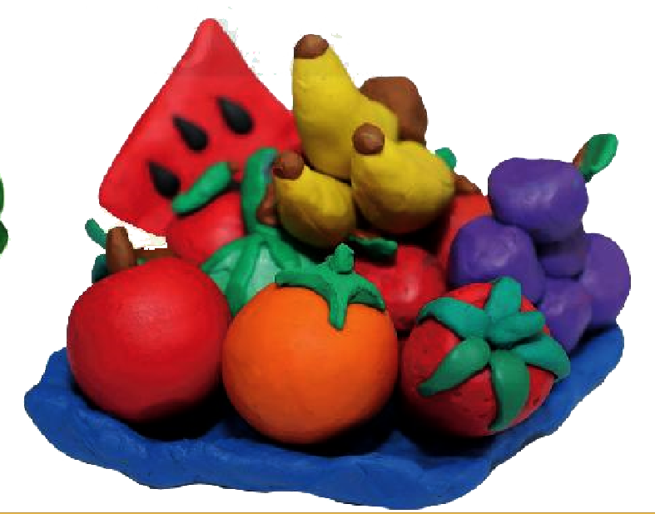
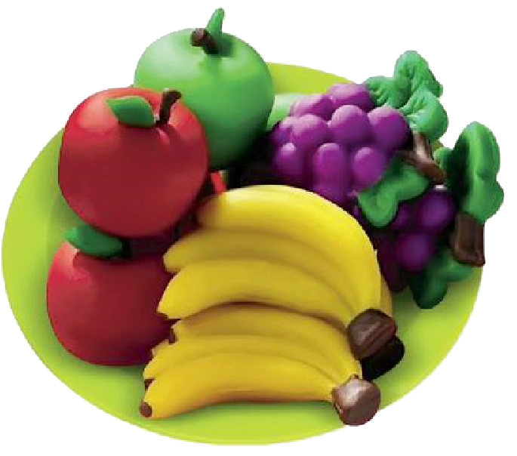
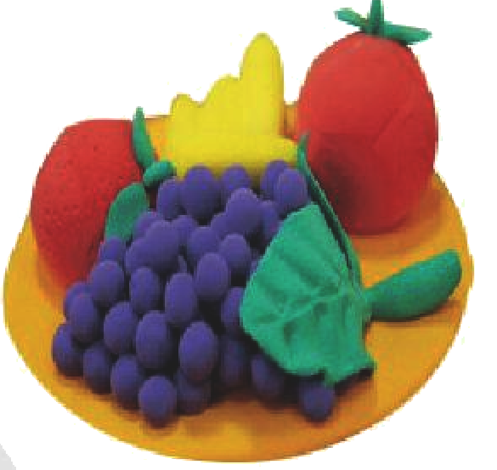

Slide 10
Thực hành nhóm
HS hoạt động theo nhóm 4-6 bạn
Hoàn thiện sản phẩm của nhóm
Chuẩn bị cho học sinh trưng bày
giới thiệu sản phẩm

Slide 11
Phân tích
đánh giá

Slide 12


Giới thiệu sản phẩm
. Giới thiệu nhận xét đánh giá sản phẩm Của nhóm mình và nhóm bạn bằng các câu hỏi :
. HS tự nêu cách giữ gìn sản phẩm mĩ thuật và đồ dùng học tập
. Nêu những món quà ý nghĩa văn hóa của nghệ thuật nặn tò he và mâm ngũ quả ngày tết

Slide 13
Vận dụng
Phát triển

Slide 14




Hãy yêu quê hương
đất nước, bảo tồn
giá trị nghệ thuật
văn hóa xây dựng
tình yêu và trách
nhiệm với bạn bè

Slide 15
XIN CHÀO
VÀ HẸN GẶP
LẠI CÁC EM !

